Slide 1
ΠΥΡΟΞΕΝΟΣ
Δαφνάκη Δήμητρα
Μαζαράκη Άρτεμη
Χλουβεράκη Ειρήνη

Slide 2
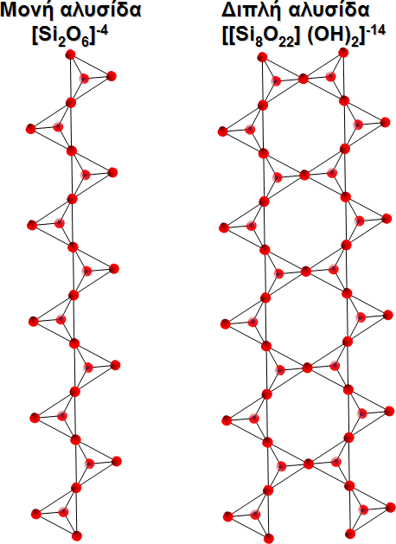
ΙΝΟΠΥΡΙΤΙΚΑ ΟΡΥΚΤΑ
Ο στερεός φλοιός και ο μανδύας της γης αποτελείται από πυριτικά ορυκτά που σαν βάση έχουν τα τετράεδρα του πυριτίου (SiO₄)⁻⁴ Τα τετράεδρα αυτά παρουσιάζονται στα ορυκτά με διάφορες διατάξεις.
Π.χ. σε απλές ή διπλές αλυσίδες [ΑΛΥΣΟΠΥΡΙΤΙΚΑ Ή ΙΝΟΠΥΡΙΤΙΚΑ ΟΡΥΚΤΑ]
Αποτελούνται από τρεις ομάδες :
Πυρόξενοι
Πυροξενοειδή
Αμφίβολοι

Slide 3
ΧΗΜΙΚΗ ΣΥΣΤΑΣΗ
Ο γενικός τύπος του πυρόξενου είναι : M₂M₁(Al,Si)₂O₆
όπου Μ₁ : _{( Na}⁺_{), (Ca}²⁺_{), (Mn}²⁺_{), (Fe}²⁺_{), (Mg}²⁺_{), (Li}⁺₎
Μ_{2 : (Mn}²⁺_{), (Fe}²⁺_{), (Mg}²⁺_{), (Fe}³⁺_{), (Al}³⁺_{), (Cr}³⁺_{), (Ti}⁴⁺₎

Slide 4
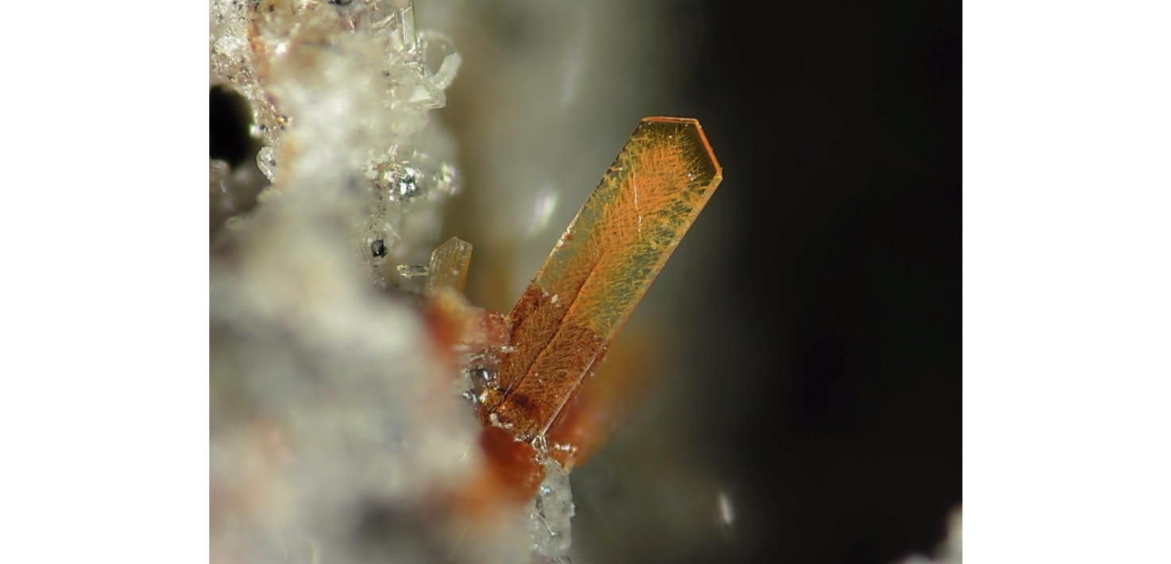
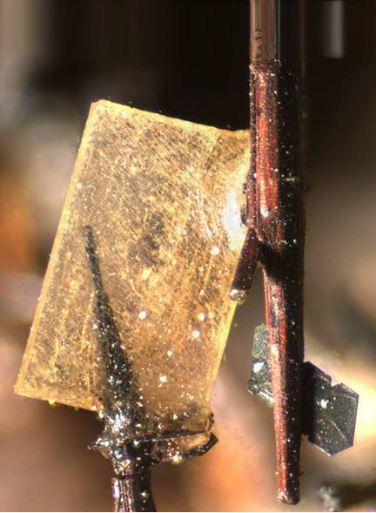
ΜαγνησιοσιδηροΥχοι ΠυρΟξενοι
Ορθοπυρόξενοι ή ρομβικοί πυρόξενοι
Ενστατίτης (enstatite)
Mg₂Si₂O₆
Σιδηροσιλίτης (ferrosilite) Fe₂Si₂O₆
Τετραγωνικό (ορθορομβικό) σύστημα

Slide 5
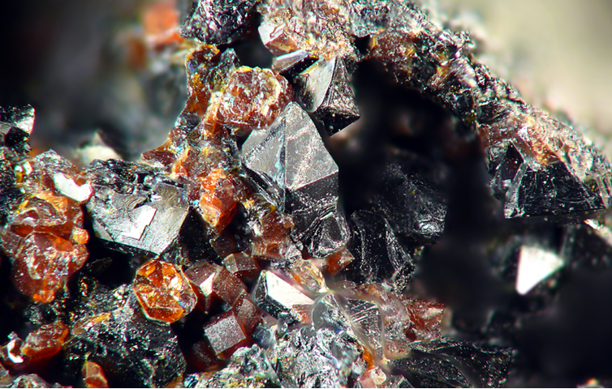
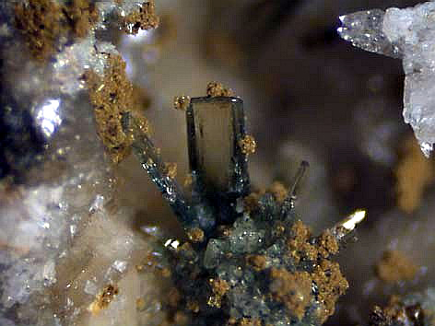
ΜαγνησιοσιδηροΥχοι ΠυρΟξενοι
Ασβεστιούχοι Κλινοπυρόξενοι
Εσσενεϊτης (esseneite) CaFe(Al ,Si)₂O₆
Εδενβεργίτης (hedenbergite) CaFeSi₂O₆
Μονοκλινείς

Slide 6
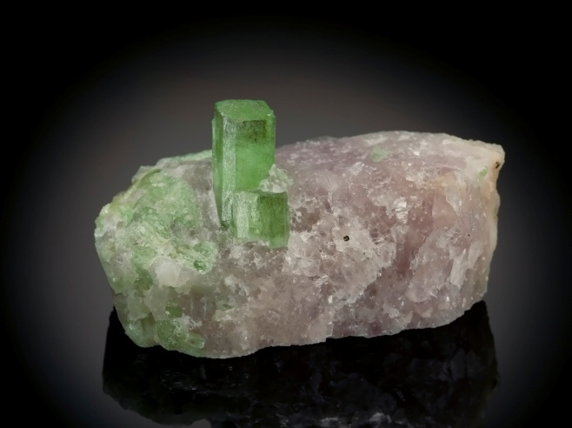
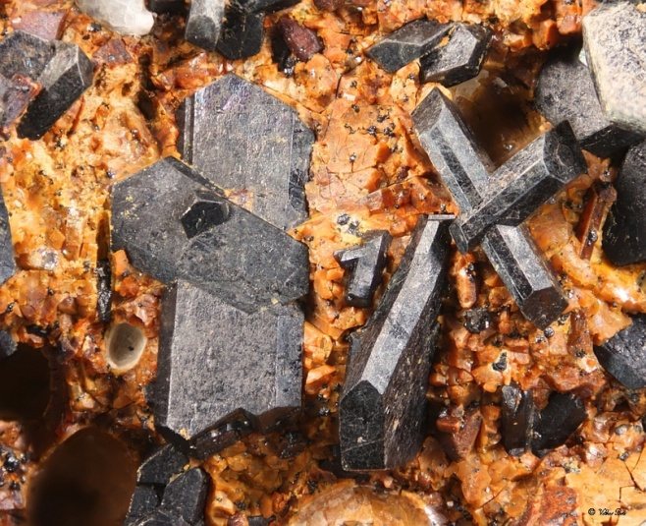
Ασβεστιούχοι Κλινοπυρόξενοι
ΜαγνησιοσιδηροΥχοι ΠυρΟξενοι
Διοψίδιος (diopside) CaMgSi₆O₆
Αυγίτης (augite) (Ca,Mg,Fe, Al)₂(Al ,Si)₂O₆
Μονοκλινείς

Slide 7
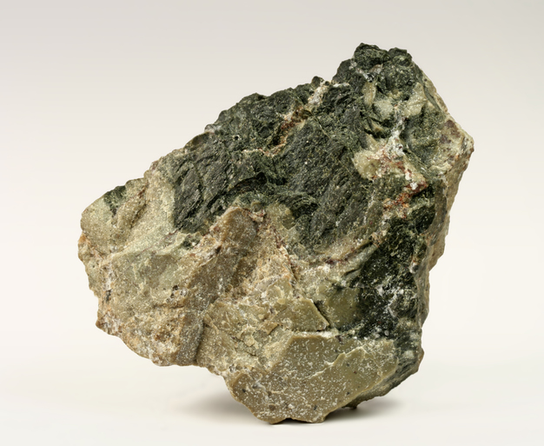
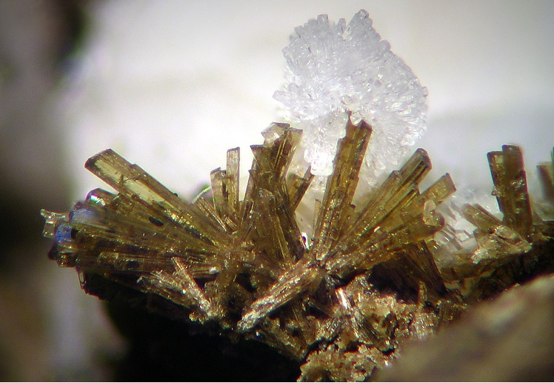
Ασβεστιούχοι Κλινοπυρόξενοι
ΜαγνησιοσιδηροΥχοι ΠυρΟξενοι
Πετεδουννίτης(petedunnite) CaZnSi₂O₆
Ιοχαννσενίτης (johannsenite) Ca(Fe ,Mn)Si₂O₆
Μονοκλινείς

Slide 8
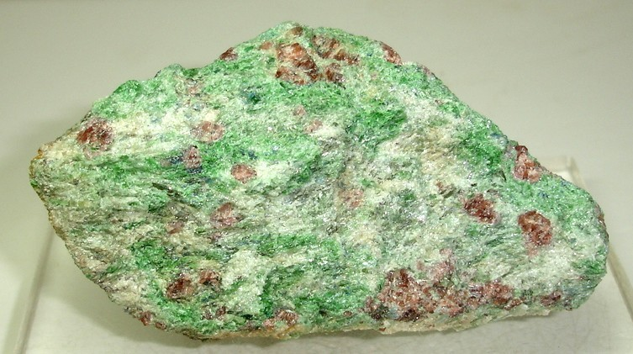
Ασβεστιονατριουχοι Κλινοπυροξενοι
Ομφακίτης (omphacite) (Ca ,Na)(Mg, Fe, Al)Si₂O₆
Μονοκλινής

Slide 9
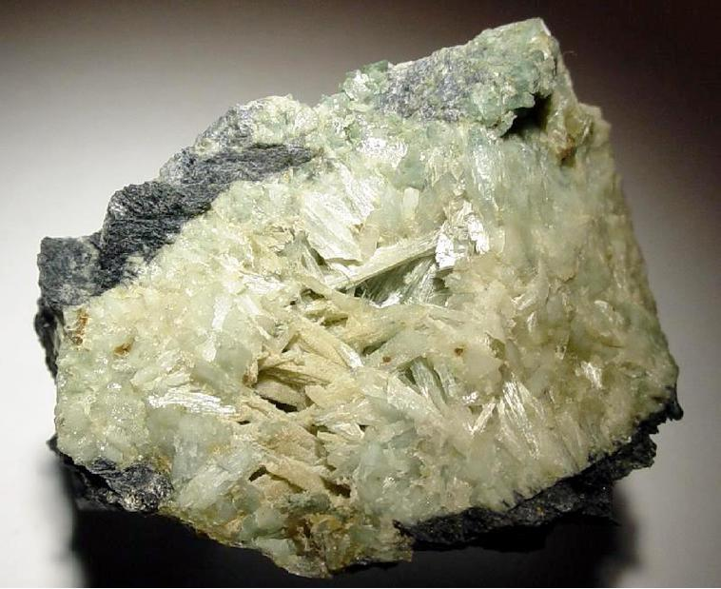
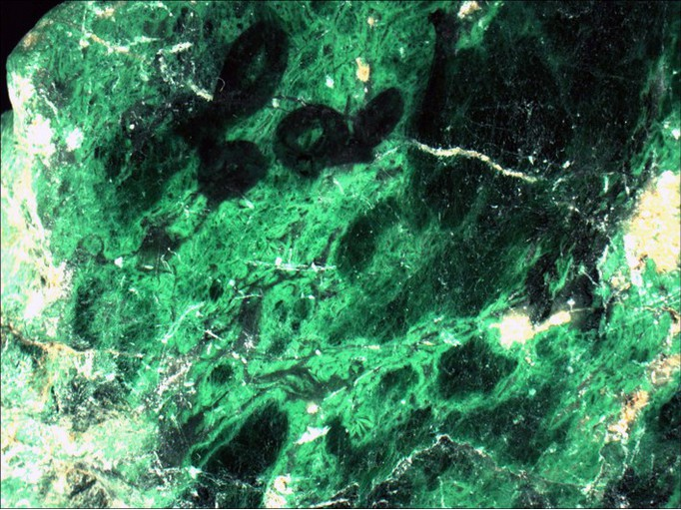
Νατριουχοι Κλινοπυροξενοι
Ιαδεϊτης (jadeite) NaAlSi₂O₆
Κοσμοχλόρης (kosmochlor) NaCrSi₂O₆
Μονοκλινείς

Slide 10
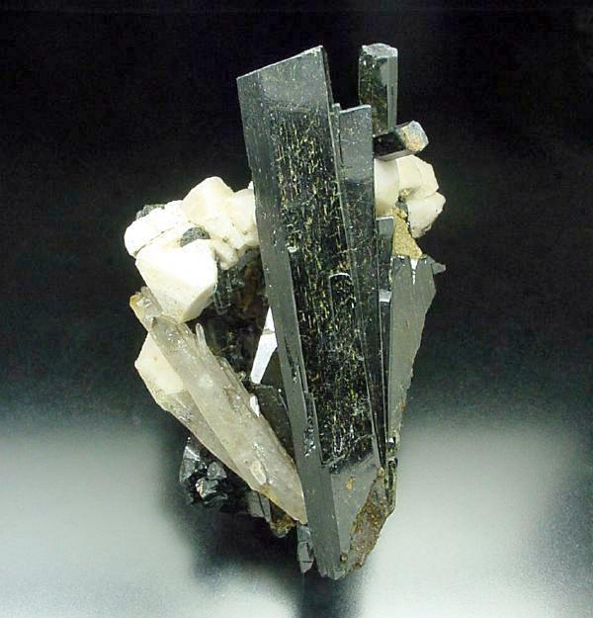
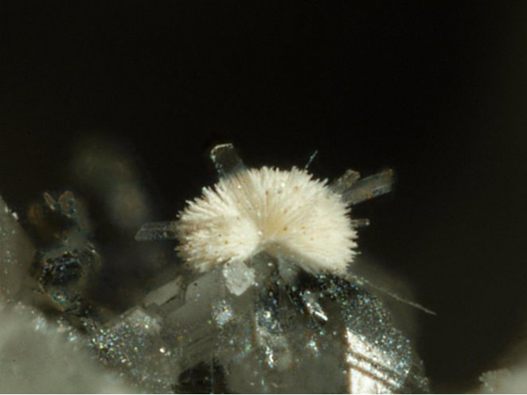
Νατριουχοι Κλινοπυροξενοι
Αιγιρίνης ή Ακμίτης (aegerine-acmite) NaFeSi₂O₆
Ιαρβισίτης (jarvisite) ΝaScSi₂O₆
Μονοκλινείς

Slide 11
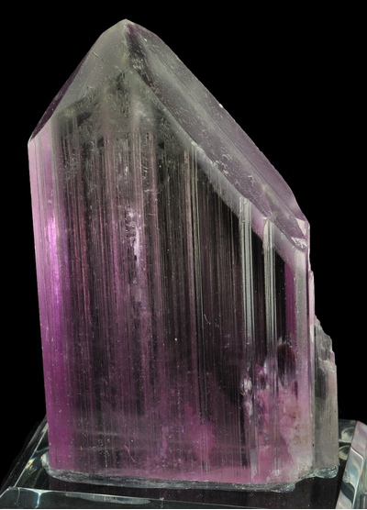
Λιθιουχοι Κλινοπυροξενοι
Σποδουμένης (spodumene- kunzite) LiAlSi₂O₆
Μονοκλινής

Slide 12
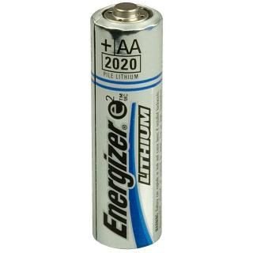
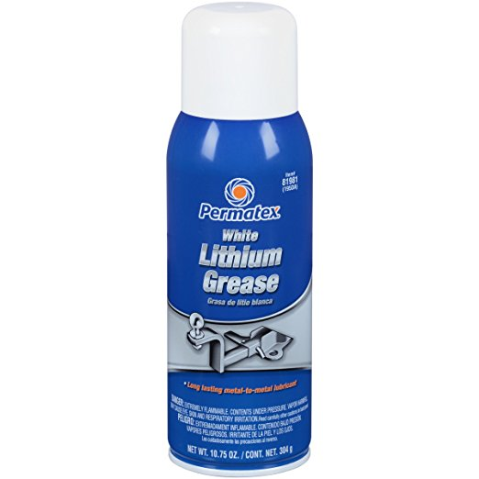
ΧΡΗΣΕΙΣ
Σποδουμένης
Πηγή λιθίου για:
φαρμακευτικά προϊόντα
μπαταρίες
λιπαντικά
κεραμικά

Slide 13
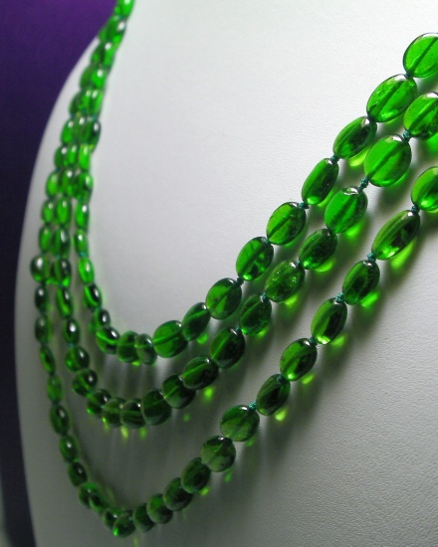
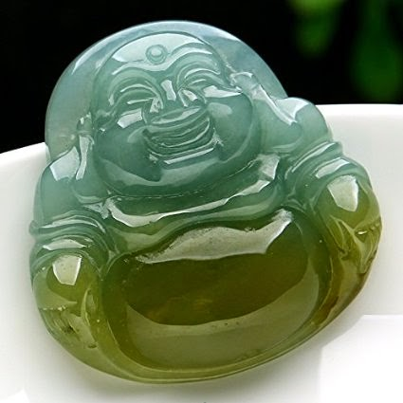
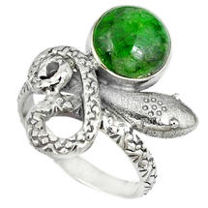
ΧΡΗΣΕΙΣ
Διοψίδιος, Ιαδεϊτης
διακοσμητικά υλικά
πολύτιμοι λίθοι

Slide 14
ΣΤΗΝ ΕΛΛΑΔΑ…
Στρατώνι
Σέρρες
Δράμα
Ξάνθη
Βροντού
Καβάλα
Μαρώνεια
Σιθωνία
Κροκεές

Slide 15
ΒΙΒΛΙΟΓΡΑΦΙΑ
www.eclass.upatras.gr
www.mindat.org
«Ορυκτολογία Πετρολογία » , ΣΤΕΡΓΙΟΣ Σ. ΘΕΟΔΩΡΙΚΑΣ Ph.D. Καθηγητής Πανεπιστημίου

